Slide 1
НаВИГаТОр дополнительного образования
МБУДО г. Иркутска «Дом детского творчества №3»

Slide 3
ПАСПОРТ дополнительной общеразвивающей программы
 | Полное наименование программы | должно быть отражено полное название программы (строчными буквами без сокращений).
2. | Публичное наименование программы | должно начинаться со слова Программа. В названии программы должны быть использованы французские кавычки («ёлочки»). Пример: Программа «Шахматы».

Slide 4
 | Полное наименование программы | Дополнительная общеразвивающая программа «Искусство цирка: основы подготовки по цирковым жанрам»
2. | Публичное наименование программы | Программа «Искусство цирка»

Slide 5
3. | Краткое описание программы | должно привлекать внимание родителя своим посылом, содержанием (ограничение в 140 символов).
4. | Описание программы | должно содержать минимум 3-6 абзацев и раскрывать актуальность и новизну программы, преимущество обучения по ней, её отличительные особенности от других программ. В каждом абзаце должно быть 2-3 предложения.

Slide 6
3. | Краткое описание программы | Цирк - это веселье, смелость, ловкость, гибкость и непременно чудеса. Искусство цирка - самое древнее искусство, освоить которое может каждый. Самое главное проявить терпение и труд, ведь цирк - это 99% труда и 1% таланта. С нами Вы освоите акробатику, эквилибристику, жонглирование, воздушную гимнастику, фокусы, клоунаду. Помните: "Дорогу осилит идущий".

Slide 7
4. | Описание программы | Мечта каждого родителя - это здоровый, гармонично развитый ребенок. Осваивая цирковое искусство, ребенок улучшает свою физическую форму, приобретает навык публичного выступления. Конкурсы, мастер-классы от артистов цирка, учебно-тренировочные занятия, концертная практика на различных площадках - все это заложено в программу. Индивидуальный подход к ребенку, с учетом его физических и творческих данных, подарит ребенку уверенность в себе, а значит уверенность в своем будущем. Портфолио ребенка стало важной частью учебного процесса, в результате обучения по нашей программе оно пополнится грамотами и дипломами различного уровня.

Slide 8
5. | Учебный план | должны быть отражены основные разделы образовательной программы по годам и, желательно, с указанием часов.
6. | Цель программы | должны быть указаны задачи по достижению цели. Рекомендуется разделять их на образовательные, личностные, метапредметные или развивающие, воспитательные, образовательные.

Slide 9
5. | Учебный план | Учебный план 1,2,3,4 год Акробатика, 60 Эквилибристика, 30 Жонглирование, 30 Воздушная гимнастика, 40 Клоунада, фокусы,40 Хореография, 4ч. Актерское мастерство, 4ч. Музыкальная подготовка, 4ч. Основы техники безопасности, 4ч. Учебный план 5 год Акробатика, 60 Эквилибристика, 60 Жонглирование, 60 Воздушная гимнастика, 80 Клоунада, фокусы,40 Хореография, 6ч. Актерское мастерство, 6ч. Музыкальная подготовка, 6ч. Основы техники безопасности, 6ч.

Slide 10
6. | Цель программы | Цель - раскрытие потенциала ребёнка в области физического и эстетического воспитания, средствами циркового искусства. Обучающие: 1. Сформировать у обучающихся понятие о цирковом искусстве. 2. Сформировать у обучающихся систему знаний, умений и навыков базовых элементов циркового искусства. 3. Сформировать у обучающихся знания, умения и навыки по технике безопасности на занятиях и концертных выступлениях. 4. Научить детей владеть своим телом, оценивать своё физическое состояние и регулировать его в процессе тренировочной деятельности. 5. Сформировать навыки сценического мастерства (через освоение элементов актёрского мастерства, музыкальной подготовки и хореографии). Развивающие: 1. Развивать у обучающихся физические качества: координацию движений, силу, быстроту, выносливость, ловкость (на основе обучения разнообразным комплексам акробатических, гимнастических и других физических упражнений). 2. Развивать у обучающихся внимательность и наблюдательность через освоение циркового искусства. 3. Развивать у обучающихся коммуникативные способности. 4. Развить эмоциональность через понимание эмоций и их выражения. Воспитательные: Сформировать у обучающегося «Я- концепция». Сформировать положительные отношения к ценностям различных видов искусств. Приобщить обучающегося к здоровому образу жизни. Воспитывать чувство товарищества, чувство личной ответственности.

Slide 11
7. | Ожидаемые результаты | рекомендуется заполнять по аналогии: В результате реализации программы обучающиеся будут знать: В результате реализации программы обучающиеся будут уметь: У обучающихся будут развиты следующие личностные качества: Желательно отражать предметные, метапредметные и личностные результаты.
8. | Особые условия | должна быть отражена информация об особых условиях, (ограничение по состоянию здоровья, программа платная и т.д., и т.п.).

Slide 12
7. | Ожидаемые результаты | Будет знать: Историю циркового искусства Особенности выполнения цирковых трюков Правила работы с публикой, залом Будет уметь: Выполнять цирковые трюки по жанрам (акробатика, эквилибристика, воздушная гимнастика, клоунада) Выполнять цирковой номер в понравившемся ему жанре. Уверенно выходить на сцену, удерживать внимание зала.
8. | Особые условия | Отсутствие медицинских противопоказаний для занятий спортом, наличие трикотажной тренировочной одежды черного цвета, обувь-балетки. Обучение по программе бесплатное.

Slide 13
9. | Педагог дополнительного образования | должна быть указана полная информация о каждом педагоге дополнительного образования, включающая в себя: Обязательную информацию – квалификация преподавателя, сведения о занимаемой должности, ученой степени и ученом звании. Дополнительную информацию - представление индивидуальных профессиональных достижений педагога и обучающихся. К такой информации можно также отнести сведения о повышении квалификации; списки публикаций; подготовленные электронные учебные материалы и другое.
10. | Материально-техническая база | заполняется согласно разделам программы: Учебное помещение. Материально-техническое обеспечение. Информационное обеспечение. Педагогические технологии, используемые в программе. Дидактические материалы, используемые в программе.

Slide 14
9. | Педагог дополнительного образования | Блужина Юлия Васильевна педагог дополнительного образования высшей квалификационной категории Педагогический стаж 22 года Повышение квалификации: Сертификат министерства культуры РФ, Государственного Российского Дома народного творчества имени В.Д. Поленова по теме «Методика преподавания цирковых жанров», 72 часа. Сертификат участника мастер-класса по воздушной гимнастике с участием артистов Московского цирка на воде «Шевченко-Шоу», 2018г. Сертификат участника мастер-класса по прыжковой акробатике с участием артистов Росгосцирка «Цирк зверей», 2018г.
10. | Материально-техническая база | Акробатика: спортивные маты, коврики, напольное покрытие для спортивного зала. Эквилибристика: катушки, ходули, моноциклы, проволока, шар, шест. Жонглирование: кольца, мячики, булавы, диаболо, пои, антипод, хула-хупы. Воздушная гимнастика: ремни, корд-де-парель, кольцо, полотна. Клоунада, фокусы: клоунские костюмы, реквизиты для фокусов. Хореография: зеркала, станок. Актерское мастерство: грим, косметические зеркала.

Slide 15
Расписание занятий на 2019-2020 учебный год
 | День недели | Время занятия
Группа 1, ФИО педагога
Группа 2, ФИО педагога
Группа 3, ФИО педагога

Slide 16
 | День недели | Время занятия
Группа 1, Блужина Ю.В. | понедельник | 10:10-10:55
 | среда | 8:30-10:05
Группа 1, Кондрашева Л.Н. | среда | 10:10-10:55
 | четверг | 10:10-10:55

Slide 17
Прием заявок на текущий год | Запись приостановлена. Свободных мест нет.
Срок реализации программы (лет) | 5 лет
Возраст обучающихся, лет | от: 5 до: 18
Размер группы, чел. | до: 15
Адрес реализации программы | г. Иркутск, ул. Безбокова, 1
Направленность | Художественная
Уровни программы | Стартовый Базовый Продвинутый

Slide 18
11 | Обложка | должна быть фотография с занятий. Она не должна содержать текст и не должна быть скачена с Интернета.
12 | Галерея | дополнительные фотографии с занятий, которые придадут программе большую наглядность.
13 | Видеоматериал (по необходимости) | загружается с канала YouTube. Код вставки видео вставляется в раздел Основное - Код видео (под разделом Описание расписания) уже в сохраненной программе.

Slide 21
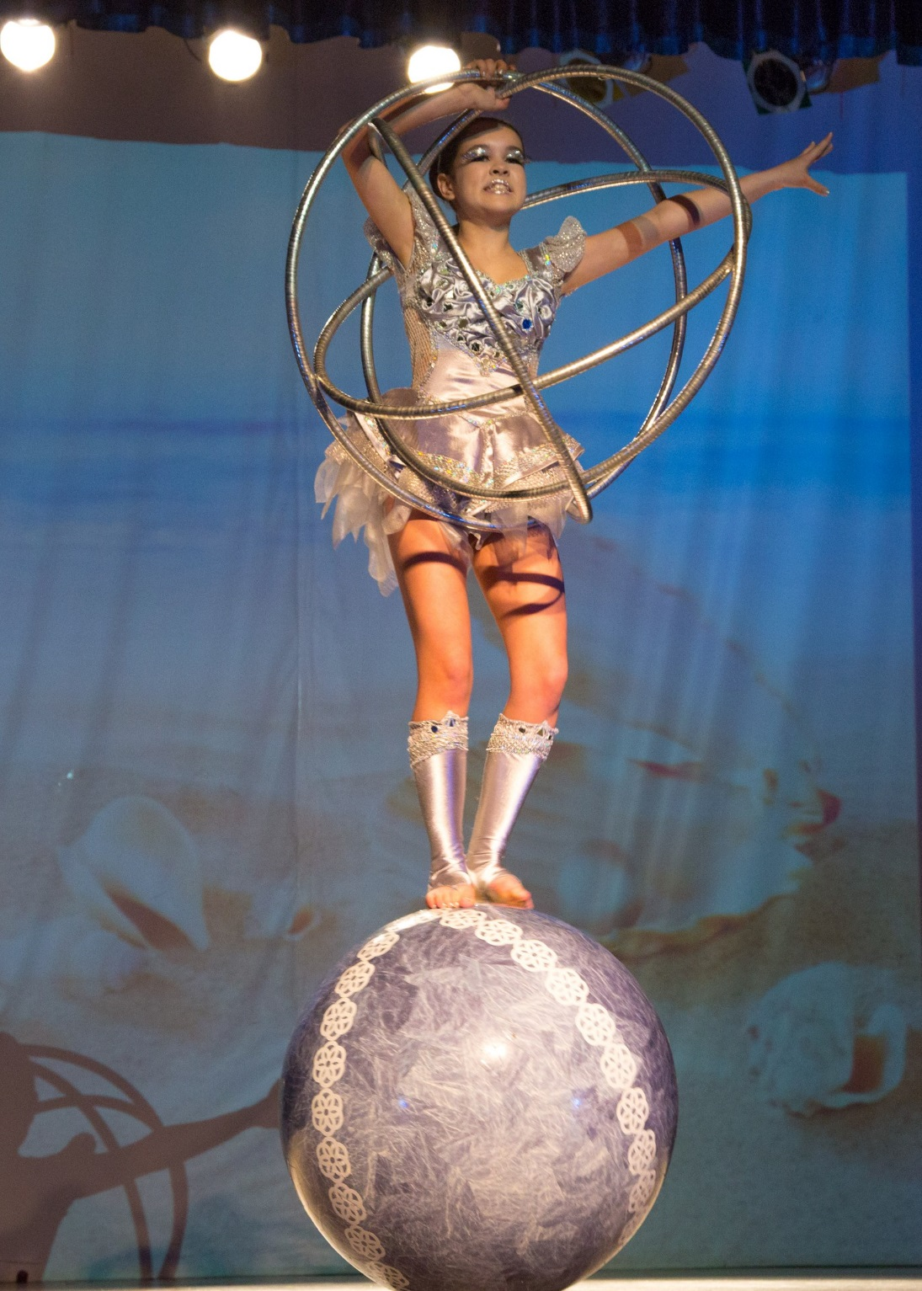
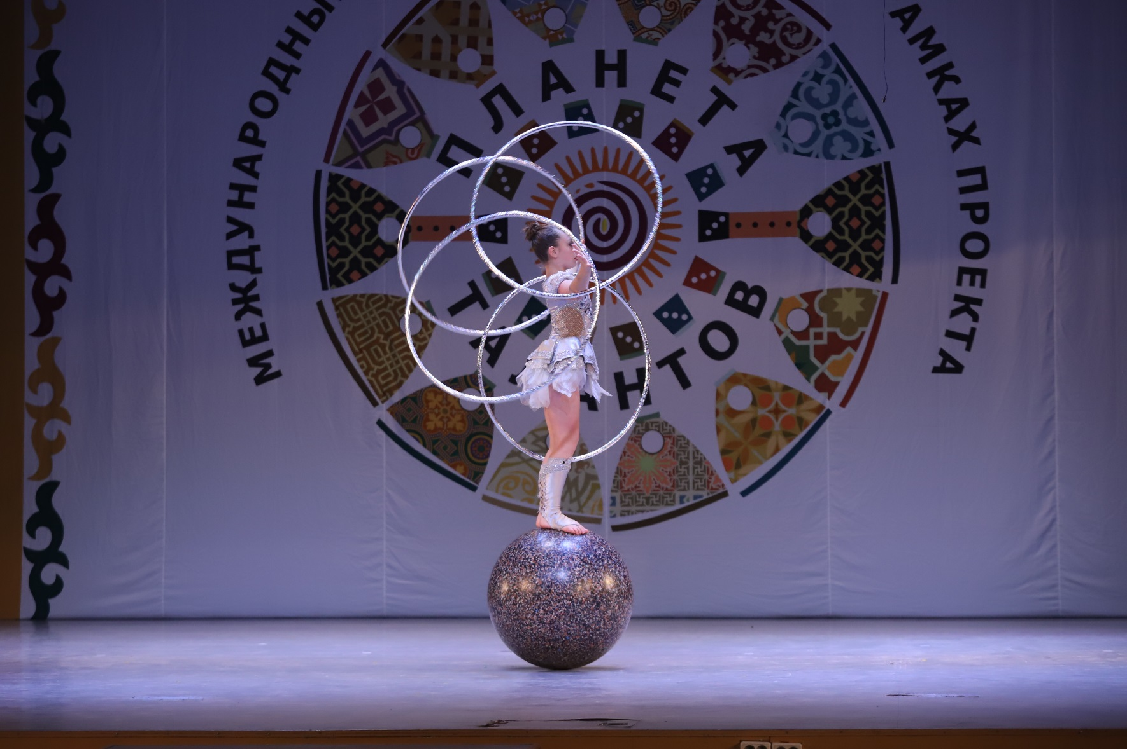

Slide 22
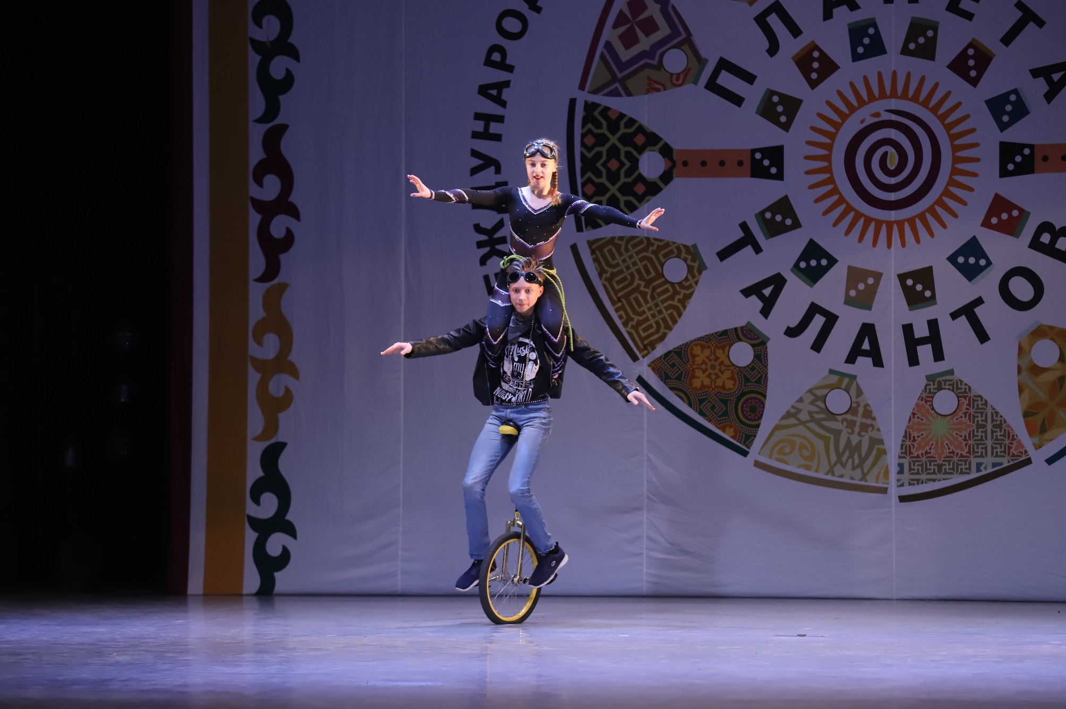
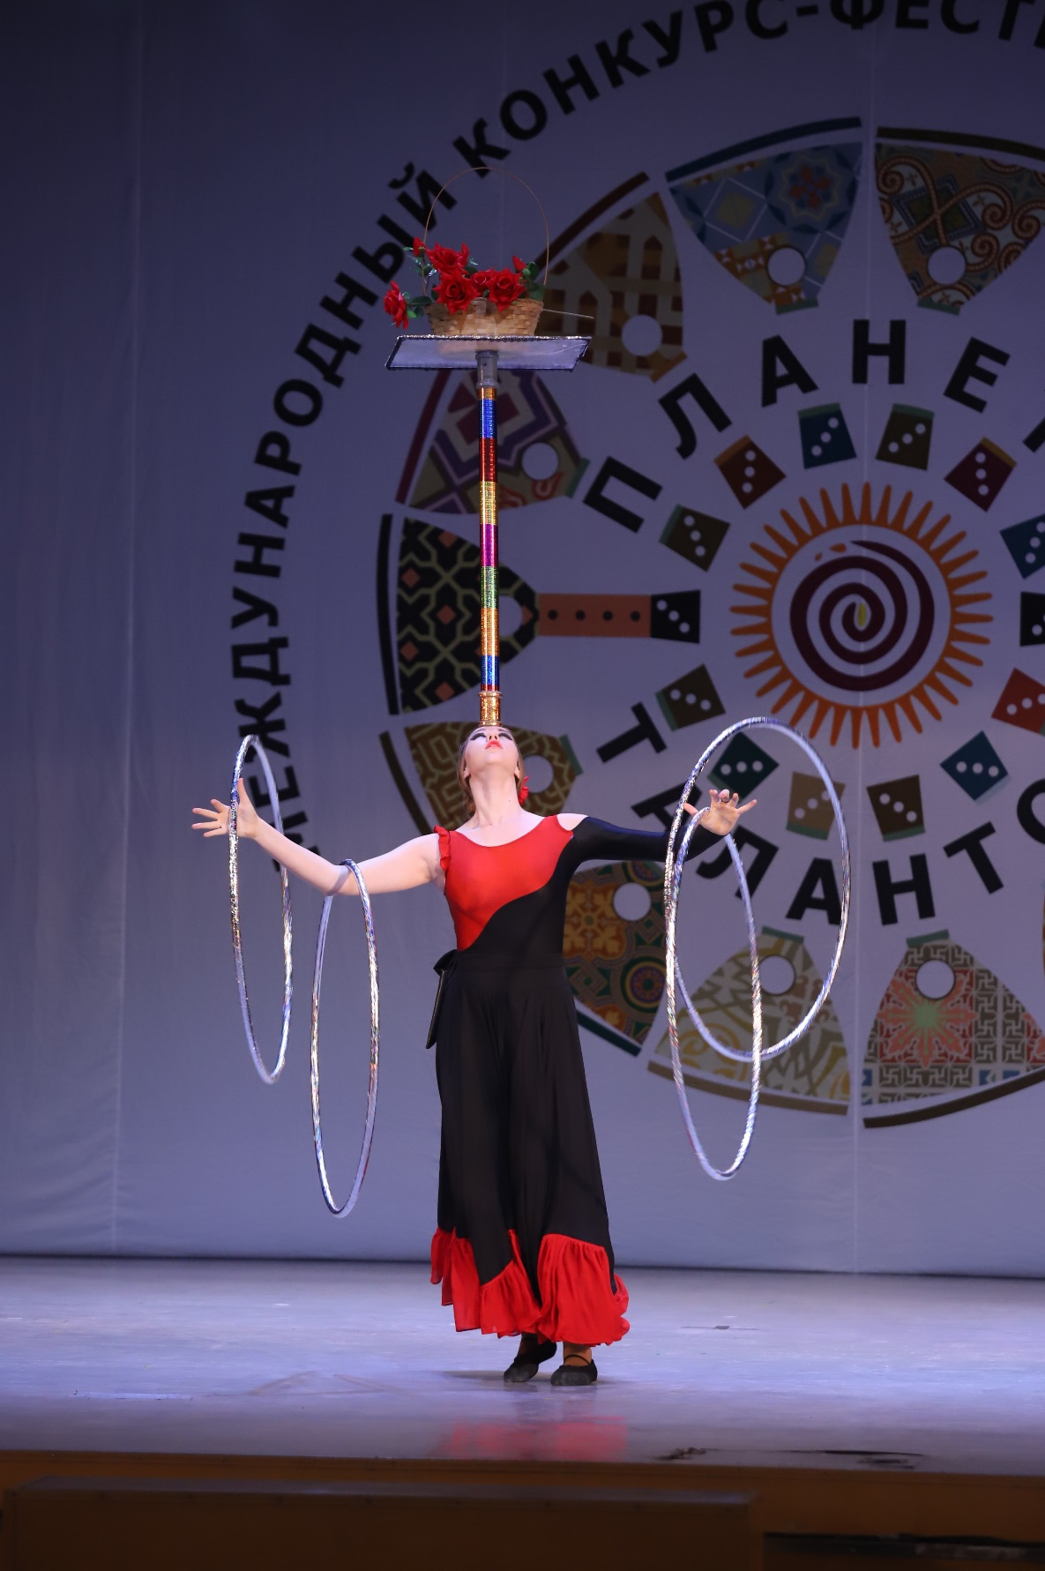

Slide 23
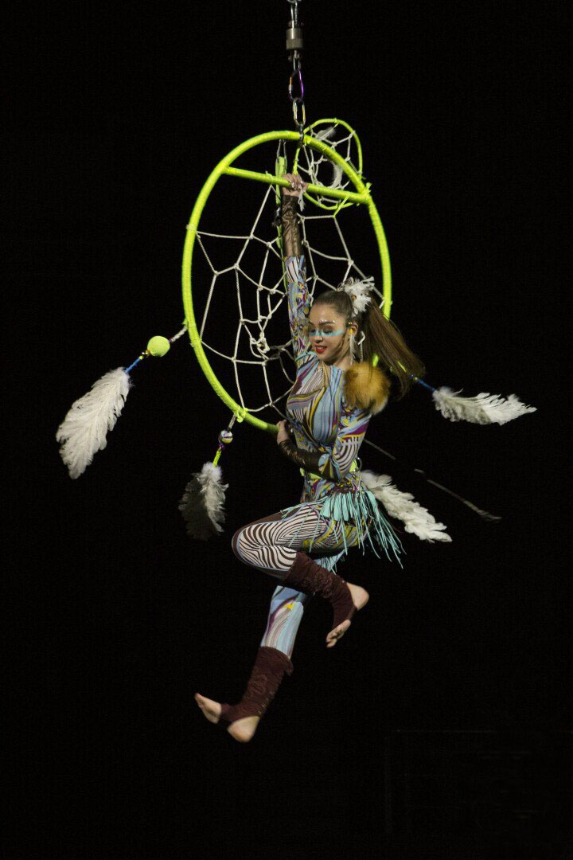

Slide 24
Ссылка на ютуб канал
https://youtu.be/-tfM9X8fMAI

Slide 25
Спасибо за внимание!

